Slide 1
Аналіз вимог до ПЗ
ІП-16-1
Калатурний Антон

Slide 2

Завдання:
Мета роботи:
Дослідити предметну область та проаналізувати вимоги (для подальшого написання тестів).
Згідно завдання описати та проаналізувати вимоги до ПЗ.
Оформити чекліст для перевірки хороших вимог.
Варіант 6: Інтернет-блог.

Slide 3
Виконання завдання:
Описати основний сценарій.
Подумати над тим, які в даному випадку можуть бути нефункціональні вимоги до роботи.
Оформити це у вигляді чек-ліста (списком ваших припущень)
Описати альтернативні сценарії:
Вам потрібно подумати над тим які можуть бути альтернативні сценарії
Оформити це списком уточнюючих запитань (Уявіть, що цей список вам потрібно потім обговорити з замовником)

Slide 4

Main scenario
Scope: Інтернет-блог(website)
Level: User-goal
Primary Actor: читач
Stakeholders and interests:
Автор: зацікавлений у швидкому додаванні контенту, його коректному та естетичному відображенні для збільшення кількості читачів, можливістю швидко редагувати(виправляти текст, інший контент) без зупинки роботи сайту
Читач: зацікавлений у зручному та зрозумілому інтерфейсі, регулярних оновленнях, можливості ділитися з друзями та стабільній роботі сайту.

Slide 5
Головний сценарій(успішний)
Автор блогу відкриває CMS-панель сайту, додає нову публікацію(статтю) та розсилає емейл сповіщення підписаним читачам про оновлення. Читач відкриває у своїй електронній пошті відкриває лист із запрошенням ознайомитись із новою публікацією, переходить за посиланням у листі.
Користувач потрапляє на головну сторінку сайту-блогу, де розміщено повідомлення з посиланням на нову статтю в розділі «Оновлення». Користувач натискає «читати» та переходить на сторінку публікації. Стаття закінчується внизу сторінки, користувач ставить оцінку «4 з 5» та ділиться публікацією на своїй сторінці у мережі Facebook.

Slide 6
Нефункціональні вимоги (припущення):
В рамках публікації можуть бути розміщені елементи відео, GIF, аудіофайли та інші медіадані.
Який розмір шрифту та його стиль?
Верхня панель меню закріплена для зручності навігації?
Є можливість повного управління без миші(з клавіатури)
Є можливість писати коментарі до публікацій.
Можлива автоматична реєстрація та авторизація через облікові записи Google, LinkedIn, Facebook.
Web-ресурс використовує захищений протокол передачі даних(https).
Автор маэ змогу вносити корективи до опублыкованог контенту без зупинки роботи сайту.
Автор може настроювати показ реклами.
Можливість зміни мови на сайті.

Slide 7
Alternative scenarios - список уточнюючих запитань.
Якщо стаття велика за обсягом, вона поділяється на сторінки пейджером чи відображена на одній сторінці?
Чи оптимізований інтерфейс для мобільних приствоїв?
Для яких соціальних мереж, крім Facebook доступна можливість «поділитись»?
У вигляді чого та де відображається оцінка публікації користувачем?
Який тип СMS ?
Чи доступны автору можливості адміністратора системи?
Максимальний час очікування завантаження сторінки не більше 3 сек включно, чи до 2.999?
Максимальний час очікування завантаження сторінки не більше 3 сек однаковий для комп’ютерів і для мобільних пристроїв?

Slide 8
Alternative scenarios - список уточнюючих запитань. - продовження
Чи можна видаляти публікації?
Чи мають публікації строк давньості(автоматичне видаляння після його збігу)?
Як реалізується система оцінок публікацій користувачами?
Які розділи меню доступні на головній сторінці?
Скільки рівнів вкладеності має веб-сайт?
Кількість сторінок сайту стала, чи може динамічно змінюватись?
Які можливості можуть бути додані в майбутньому?
Чи доступні реквізити для допомоги проекту?
Що відбувається при виленні статті, в момент, коли її читає користувач?

Slide 9
Додаткові вимоги\обмеження:
Час очікування завантаження сторінки не більше 3 сек.
Коректна робота системи при одночасному під’єднанні 100 000 користувачів.
ДЯКУЮ ЗА УВАГУ

Slide 10
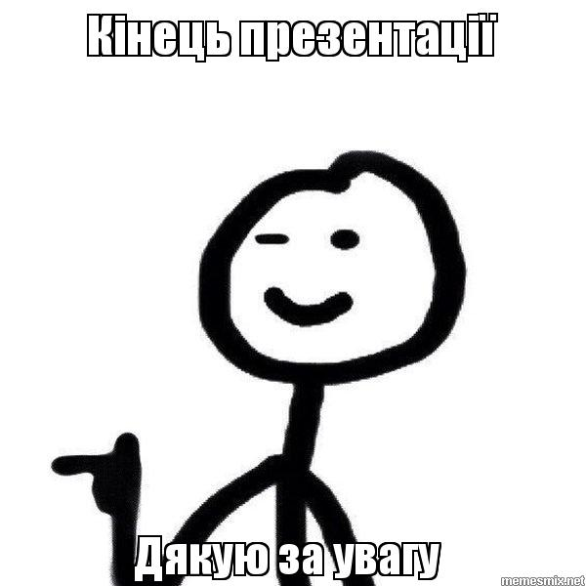
ДЯКУЮ ЗА УВАГУ

